Slide 1
Close Friends
사용법 및 테스트 결과

Slide 2
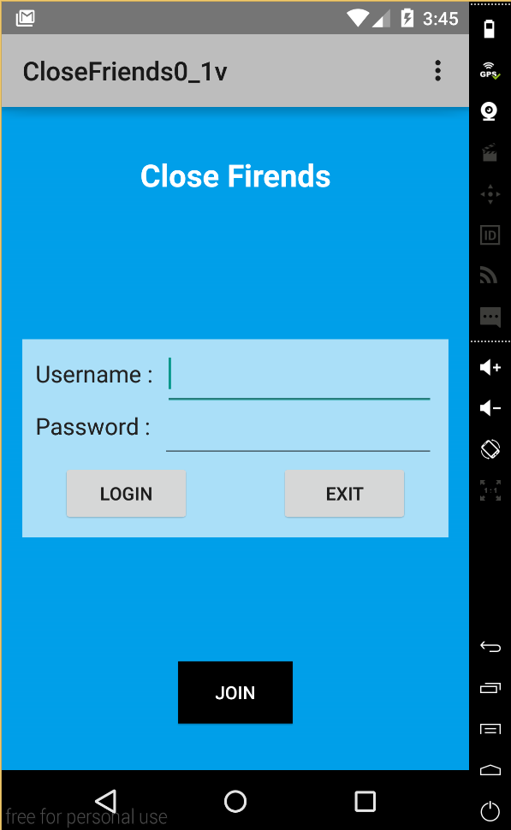
기능 및 인터페이스
*시작 화면
로그인, 종료, 회원가입 버튼 3개
먼저 회원가입을 해서 DB에
정보를 저장 해야만 로그인 가능

Slide 3
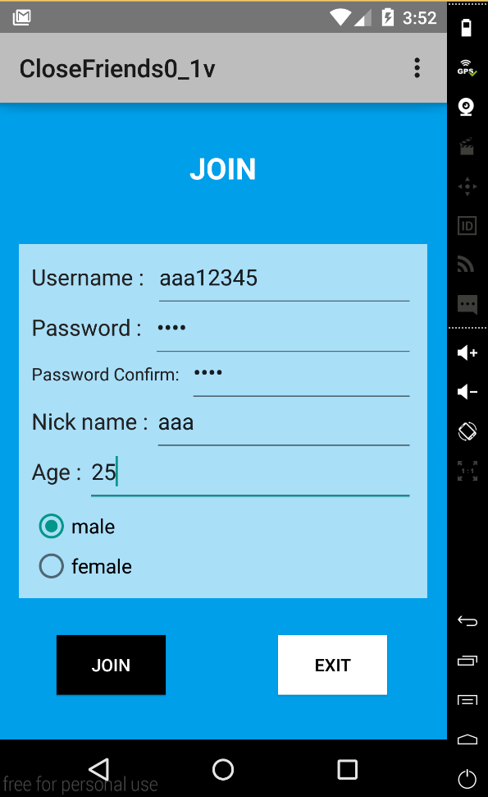
기능 및 인터페이스
*회원 가입화면
기본적으로 5가지 정보만 입력받음
가입 버튼을 누르면
Php소스에 전달되고
Php에서 db에 정보저장.

Slide 4
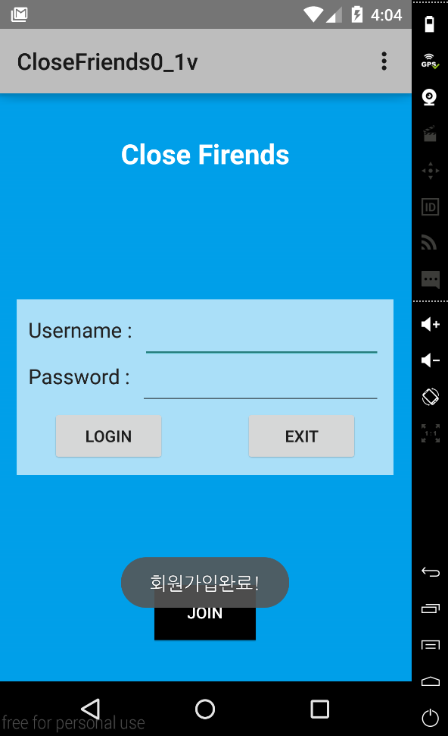
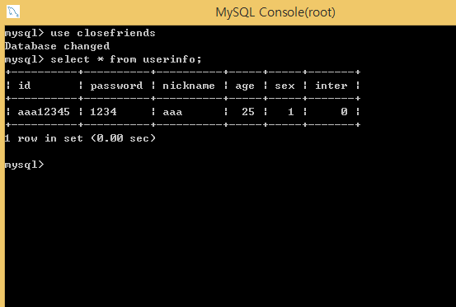
회원 가입 완료시

Slide 5
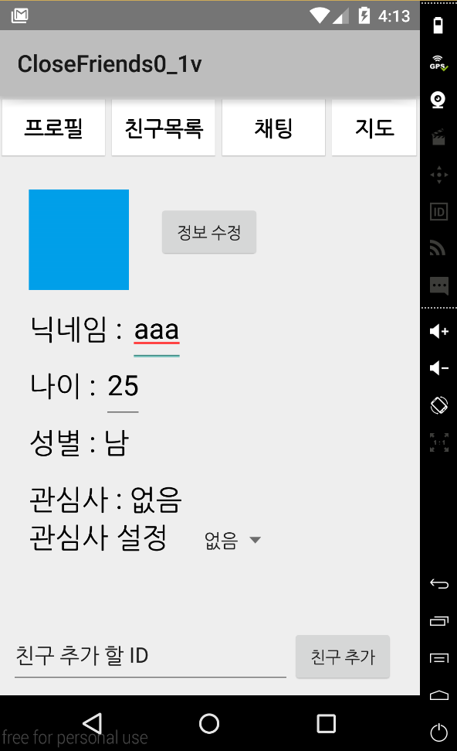
기능 및 인터페이스
*메인 화면
프로필 정보를 DB에서 가져옴.
성별 이외에 것들은
다시 입력해서 정보 수정가능.
상대방의 ID를 입력하여
친구 추가 가능.
프로필 사진 업로드 기능 없음.
정보 수정 버튼을 누르면
DB업데이트
친추추가 버튼을 누르면
DB삽입

Slide 6

기능 및 인터페이스
*정보 수정 과정
닉네임 aaa->BBB
나이 25->20
관심사 없음 -> 게임
설정하고 정보 수정 버튼 클릭

Slide 7
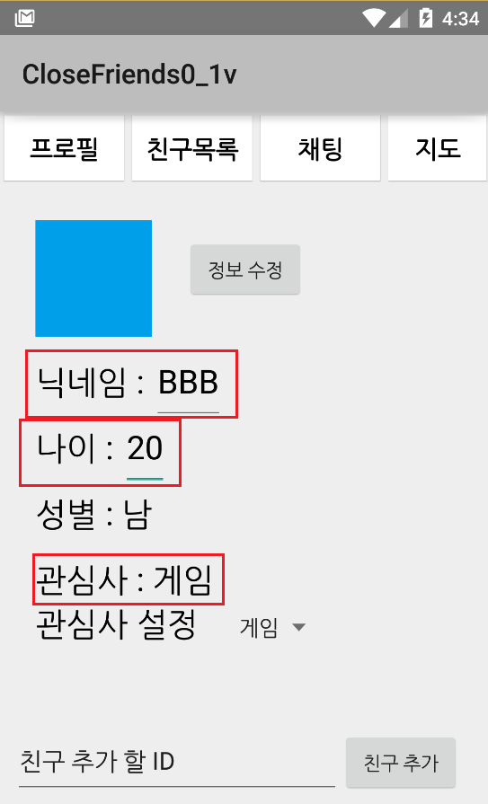
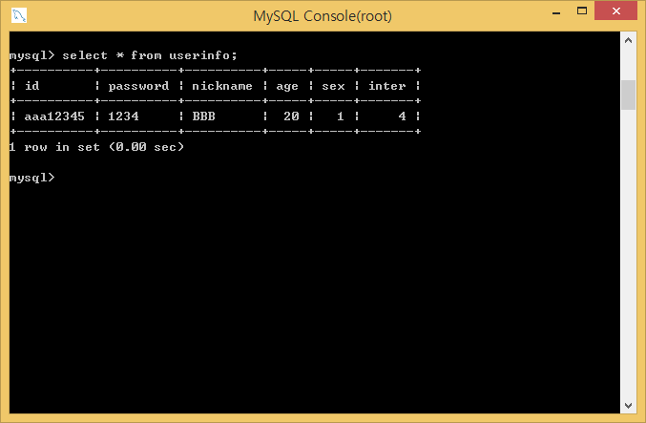
회원 정보 수정결과

Slide 8
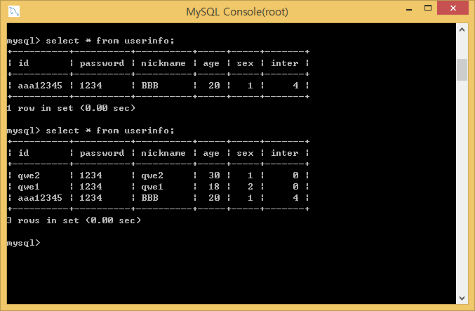
친구 추가 기능
테스트 전
2개 계정 추가 등록
Id = qwe1, qwe2
Id가 primary key이기 때문에
Id값을 입력 받아야만 친구 추가
가능

Slide 9
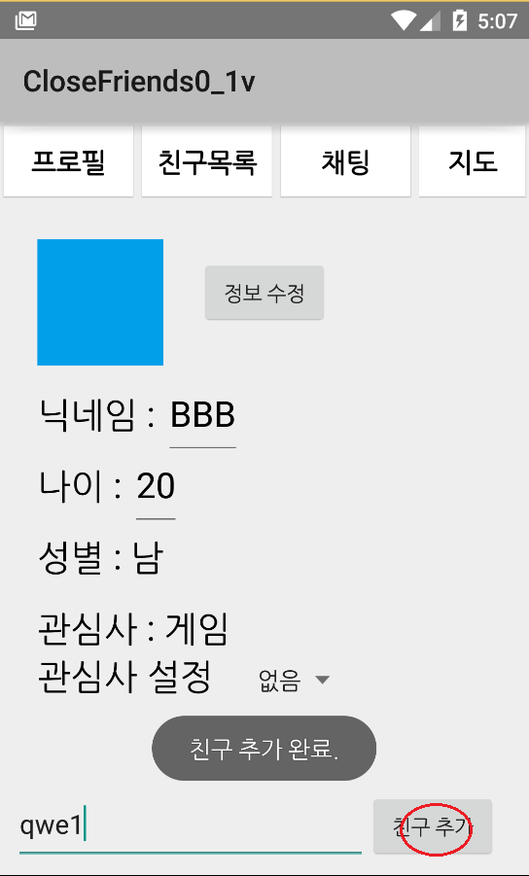
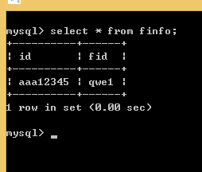
친구 추가 결과

Slide 10
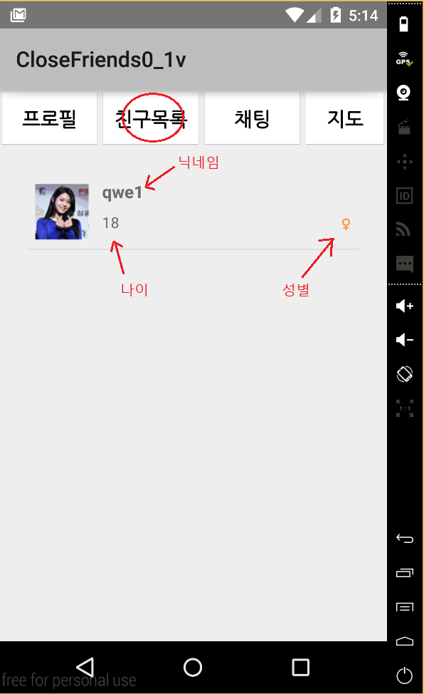
친구 추가 결과
친구목록에
새로 추가된 아이디에 대한
닉네임, 나이, 성별 정보가 출력됨.
이미지 파일은 임의로 설정(이미지 업로드 기능이 구현되 있지 않음)

Slide 11
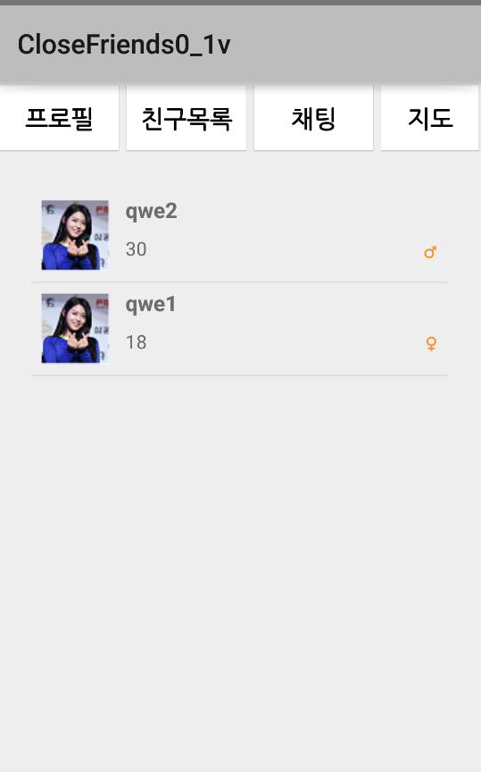
친구 추가 결과
친구 정보를 계속 추가 하면
친구 목록 리스트에 계속 업데이트되어 화면에 나타남.
친구 관계라기 보다는 일방적임

Slide 12
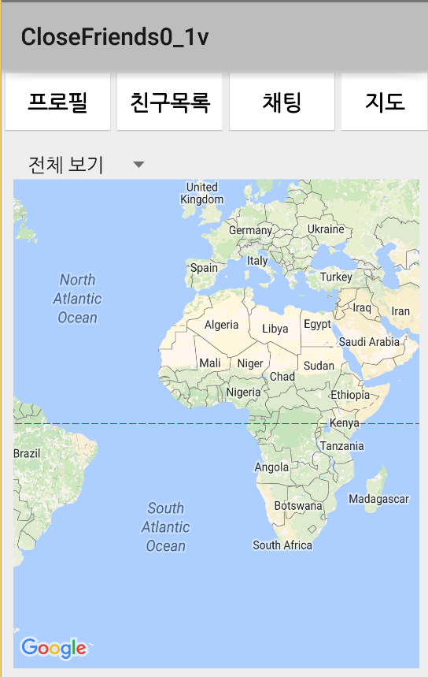
기능 및 인터페이스
*지도 보기
지도 탭을 클릭하면
현재 GPS값을 얻어와서
맵에 출력 시킴.
다른 사용자들에 대한 위치정보도 볼 수 있음.
Thread에서 10초 주기로
GPS정보를 갱신하고 DB에 위치정보를 전송

Slide 13
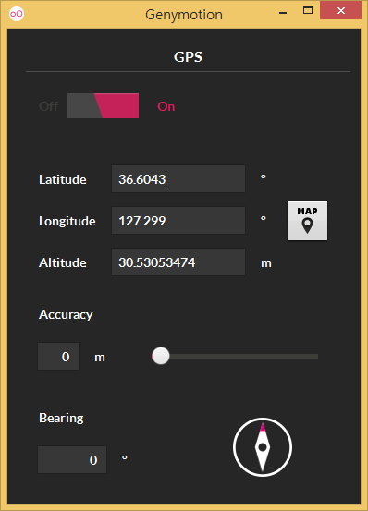
기능 및 인터페이스
테스트 환경이
가상머신이기 때문에
가상으로 위치 좌표를 설정.

Slide 14
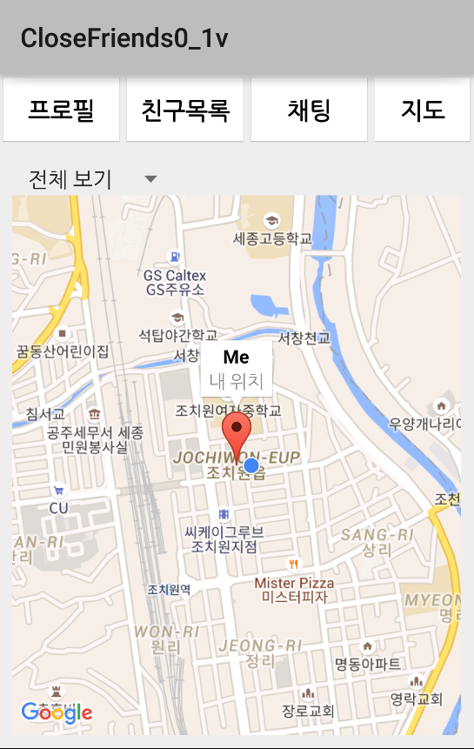
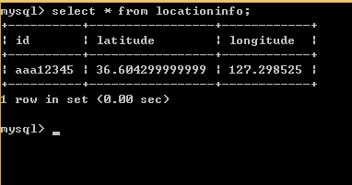
기능 및 인터페이스
줌레벨은 13으로 크기가 고정.
좌표값에 따라 위치를 지도에 표시
10초마다 위치 갱신 및 DB저장

Slide 15
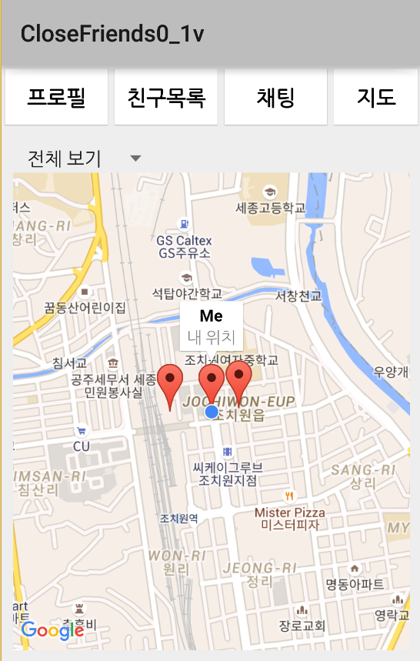
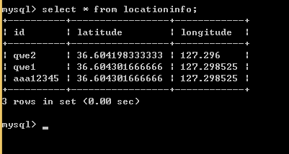
기능 및 인터페이스
ID qew1과 qwe2 모두 로그인해서
위치 좌표를 받아 DB에 저장.
내 위치가 표시되고 다른사용자
위치까지도 표시 됨.

Slide 16
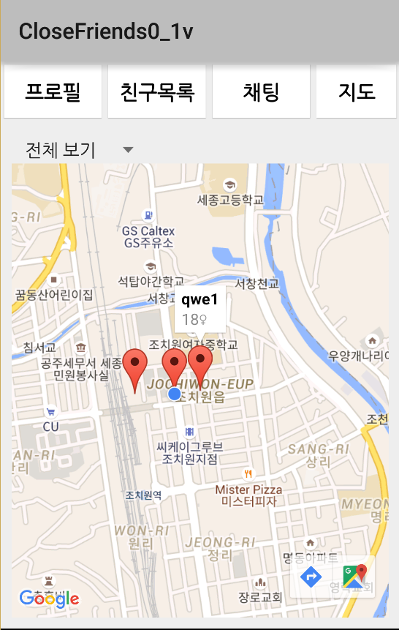
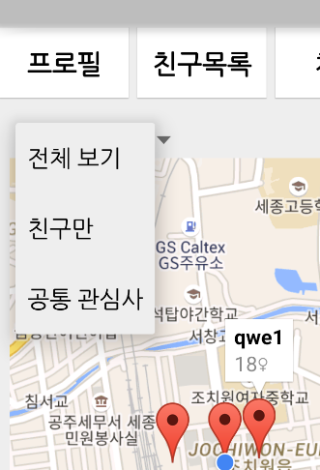
기능 및 인터페이스
다른 마크를 클릭하면
해당 유저의 닉네임, 나이, 성별이
표시됨
필터링 가능
필터 종류에 따라
쿼리문만
달라짐.

